Slide 1
Дипломный проект
SKILLFACTORY
Курс: «Профессия Data Science» (Трек ML-инженер)
Поток: DSPR_124
Студент: Полин Евгений
11.03.2024

Slide 2


Цель техническая задача
Бизнес-цель : увеличение оборота
Техническая метрика: precision@3
Бизнес-цель - увеличение оборота как фактора роста прибыльности.
Для ее достижения предлагается рекомендательная система, по id пользователя предлагающая ему 3 товара, потенциально наиболее интересных для:
совершения транзакции как мгновенной покупки или
помещения товара в корзину, как варианта запланированной покупки.
Стимулирование пользователей совершать мгновенные и отложенные покупки для получения большего оборота решается рекомендательной системой, предлагающей товары с предсказанной наибольшей вероятностью покупки и помещения в корзину.
Технические ограничения: количество рекомендаций рационально ограничено 3 товарами, так что из списка рекомендаций нужно выбрать 3 наиболее перспективных.
Метрика показывает количество действительно приобретенных из 3 рекомендованных товаров.

Slide 3
ВВОДНЫЕ Данные
Events.csv – журнал событий в формате:
Id пользователя
id товара
тип события: просмотр / отложен в корзину / оплата
время
Item_properties.сsv - две части описательной базы товаров с закодированными признаками товаров.
Category_tree.сsv – дерево категорий товаров, в закодированном виде.

Slide 4
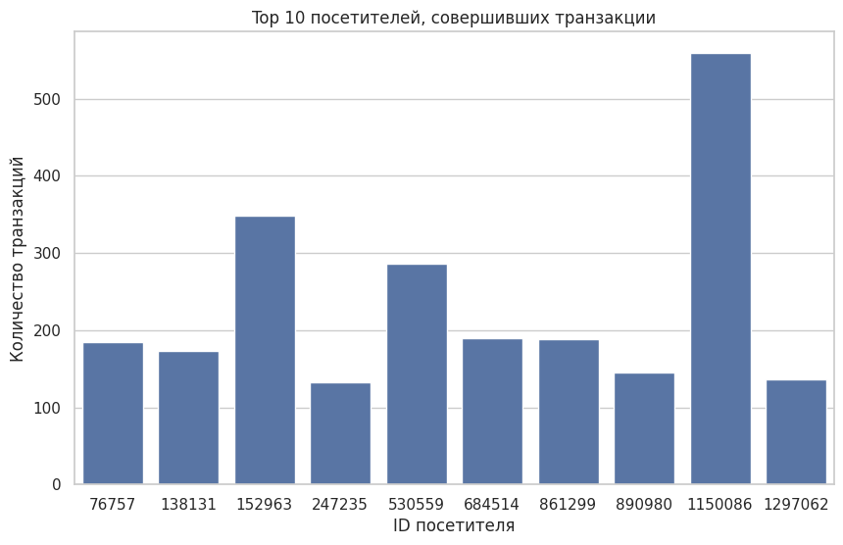

Slide 5
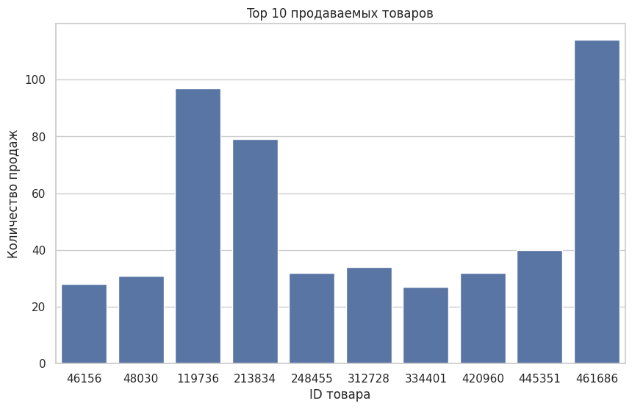

Slide 6
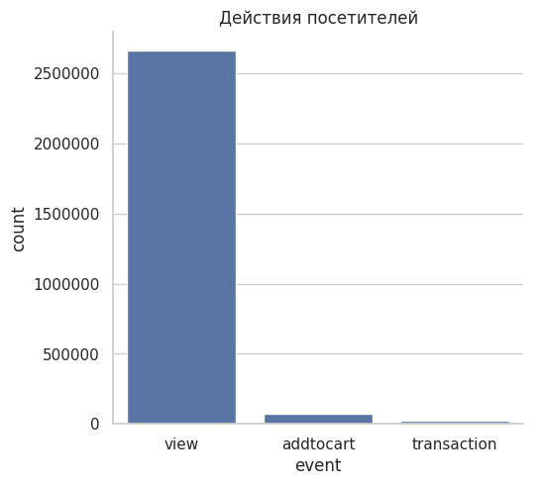

Slide 7
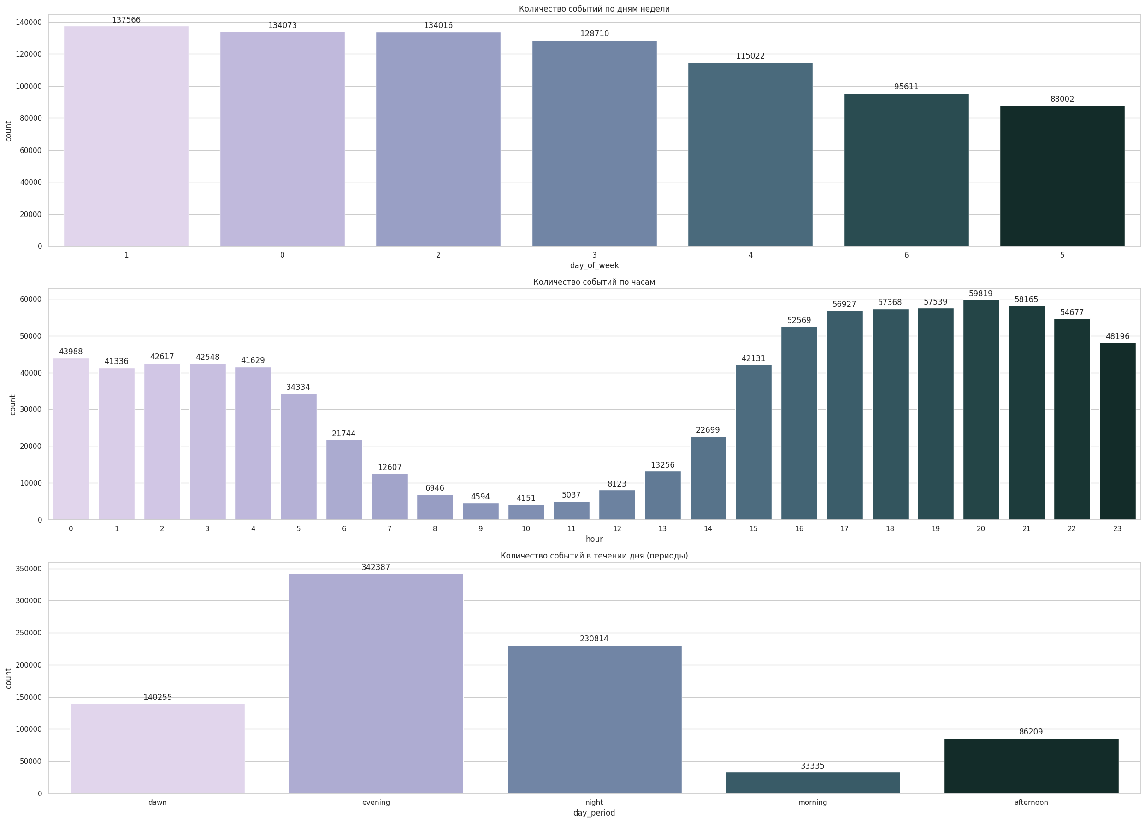
События по времени

Slide 8
Эксперименты с моделями
Surprise: KNNWithMeans()
precision@3: 0.00015
Подход использует среднее значение оценок пользователей для нахождения похожих пользователей.
Для каждого пользователя он находит k ближайших соседей и предлагает ему товары, которые понравились этим соседям.
Surprise: SVD(n_factors=10, n_epochs=20, lr_all=0.002, reg_all=0.1)
precision@3: 0.00522
SVD модель использует математический механизм, позволяющий соединить пространство пользователей и их оценок с пространством товаров.
lightfm: LightFM(no_components=10, loss='warp', random_state=42)
precision_at_3: 0.02697
Гибридный подход матричной факторизации, использующий скрытые представления пользователей и товаров.
Использование этого подхода требует дальнейшей проработки, как наиболее перспективный.

Slide 9
Дальнейшие действия
Для LightFM модели, использующей алгоритм матричной факторизации, достигнут более наиболее высокий показатель технической метрики:
precision@3 – 0.026970956, дальнейшая разработка будет построена на работе с этим подходом.
Текущая рабочая версия выложена на Github, Docker.

Slide 10

СПАСИБО ЗА ВНИМАНИЕ
Евгений Полин
E-mail: polinep72@gmail.com
Telegram: @PolinEP

